Slide 1
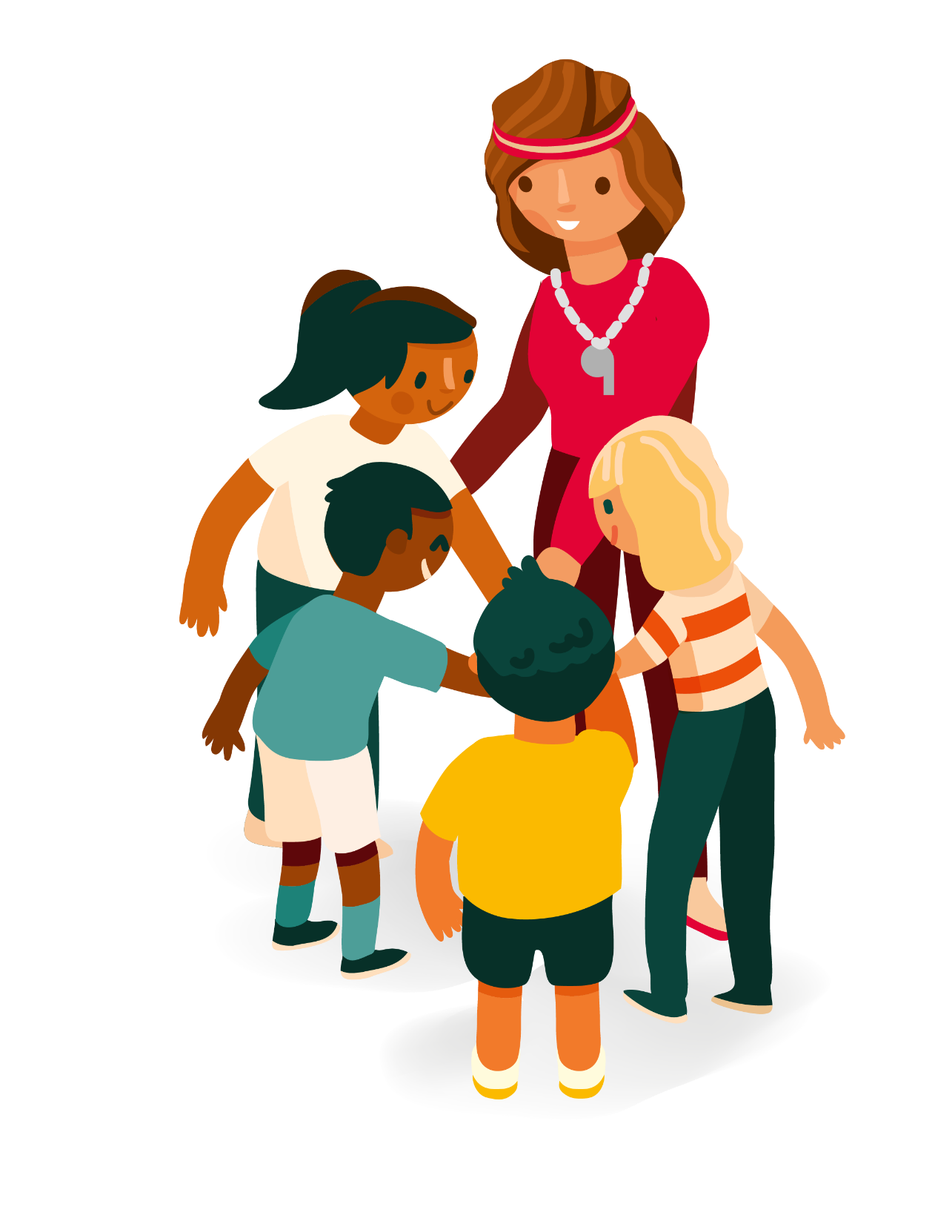
Gioventú e Sport (G+S)
Notes:
Nota per esperti G+S:
La maggior parte delle immagini delle diapositive sono collegate in modalità presentazione. Con un clic si accede direttamente al video, al modulo di apprendimento o alle informazioni di base.

Slide 2

Notes:
Link al video e a ulteriori informazioni sulle linee direttrici: https://www.jugendundsport.ch/it/ueber-j-s/j-s-leitbild.html

Slide 3
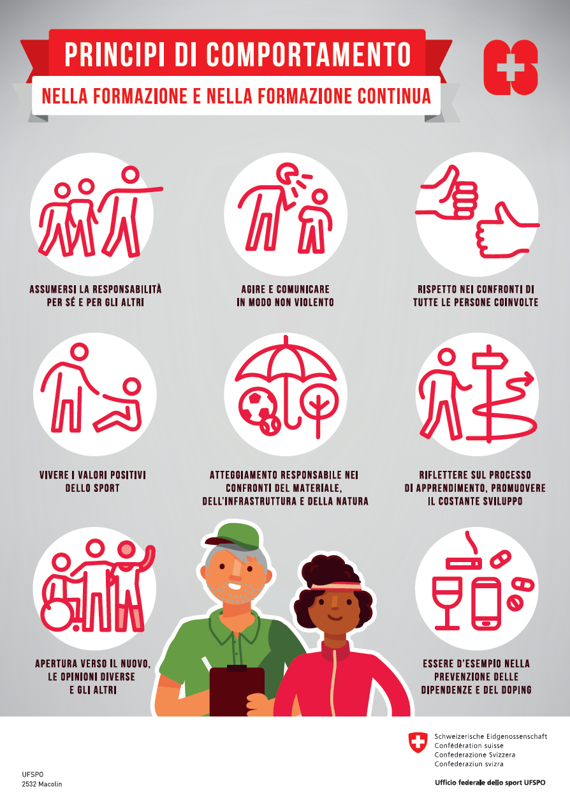
Notes:
Testo del Manuale G+S - Base (2022)
In qualità di monitrice o monitore G+S accetti di svolgere un’attività che presenta sempre nuove sfide, dove vivrai momenti di gioia, ma sarai anche confrontato con le tue responsabilità.
Sei un esempio e ti orienti ai valori e ai principi della Carta etica, nella quale ha lo scopo di indirizzarti sia nelle tue attività con bambini e giovani che nel quadro della tua formazione e della tua formazione continua.
A tal fine G+S ha elaborato i seguenti principi di comportamento per la formazione e la formazione continua (fig. 1). In tale contesto, tutte le parti coinvolte sono responsabili per il rispetto e la realizzazione individuale dei principi di comportamento, contribuendo a un clima di apprendimento piacevole, aperto e improntato alla stima – il presupposto per processi di apprendimento efficaci.
Nota per esperti G+S:
Ulteriori informazioni sui principi di comportamento sono disponibili sul sito web di G+S: https://www.jugendundsport.ch/it/infos-fuer/j-s-expert-innen.html#ui-collapse-229 (> Documenti > Principi di comportamento).
Questo poster può essere stampato e appeso durante il corso (s. PDF sul sito web).

Slide 4

Gioventù+Sport funziona così
Notes:
Link al video: https://www.youtube.com/watch?v=awAermy0Nd0

Slide 5
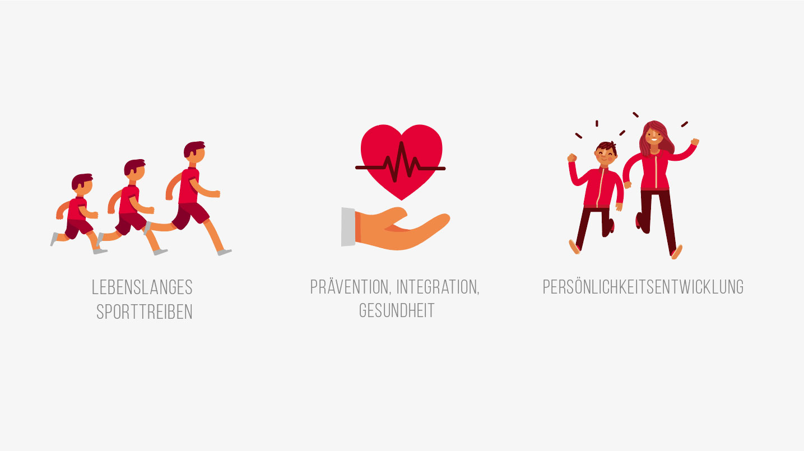
PRATICARE SPORT SU TUTTO L’ARCO DELLA VITA
PREVENZIONE, INTEGRATZIONE, SALUTE
SVILUPPO DELLA
PERSONALITÀ
Effetti auspicati di G+S
Notes:
Testo del Manuale G+S - Base (2022)
Praticare sport su tutto l’arco della vita
– Esercitare un impatto a lungo termine grazie a esperienze positive in corsi e campi G+S
– Promuovere in modo mirato le competenze in materia di sport e movimento dei bambini e dei giovani
– Vivere la gioia, la correttezza e la sicurezza come principi fondamentali
– Impegnarsi per tutta la vita nel sistema sportivo
Personalità e valori
– Imparare insieme e coltivare amicizie
– Misurarsi con gli altri componenti del team o con sé stessi in modo corretto
– Interiorizzare regole e valori
– Sfidare ed essere sfidati
– Gestire in modo adeguato successi e insuccessi
– Promuovere lo sviluppo personale dei bambini e dei giovani
Salute, prevenzione e integrazione
– Promuovere la salute dei bambini e dei giovani
– Affrontare temi rilevanti per la società
– Rendere i concetti di salute, prevenzione e integrazione parte integrante della formazione e della formazione continua G+S

Slide 6
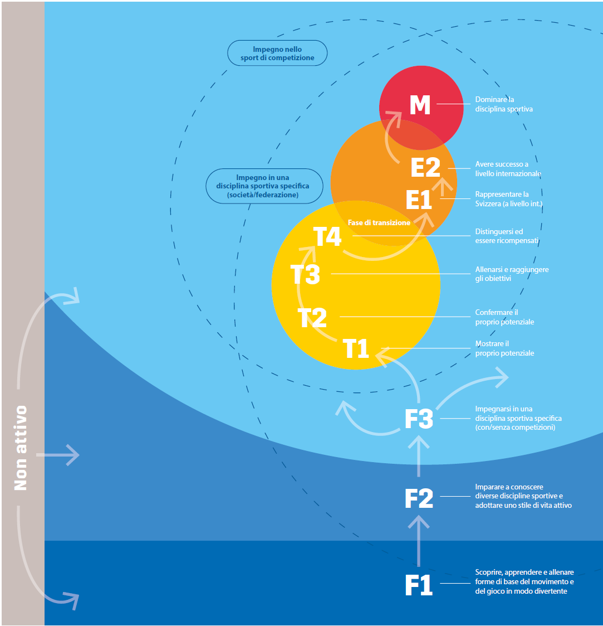
FTEM Svizzera
Notes:
Testo del Manuale G+S - Base (2022)
Per uno sviluppo nazionale dello sport e degli atleti efficace e a lungo termine è necessario un concetto quadro chiaro e sistematico, che Swiss Olympic, in stretta collaborazione con le federazioni sportive, l’UFSPO e i Cantoni, sta sviluppano dal 2016 con il nome di FTEM Svizzera. Esso funge da orientamento per tutti gli attori della promozione dello sport in Svizzera e, grazie ad un linguaggio comune, crea trasparenza. Le singole federazioni sportive hanno adeguato FTEM Svizzera alle proprie discipline sportive per rimanere il più vicino possibile alla pratica.
Il concetto quadro 2022 si incentra sullo sport popolare (F2/F3), la trasmissione dei valori nello sport e l’inclusione dei detentori dell’autorità parentale nella promozione dello sport. FTEM Svizzera persegue un approccio globale e sia nello sport popolare che nello sport di prestazione promuove lo sviluppo della personalità delle sportive e degli sportivi.
L’acronimo FTEM comprende i quattro settori chiave «Foundation» (fondamenta/basi, sport popolare, praticare sport per tutta la vita), «Talent», «Elite» e «Mastery» (élite mondiale). Questi quattro settori sono a loro volta suddivisi in dieci fasi (cfr. figura 5), le quali descrivono possibili stadi di sviluppo e illustrano il percorso dell’atleta ideale per raggiungere i vertici di una disciplina sportiva.
Il settore chiave «Foundation» al centro della formazione di base G+S
Il settore chiave F fa parte dello sport popolare. Nella fase F1 si tratta di scoprire, apprendere e allenare in modo divertente nella prima età infantile le forme di base del gioco e del movimento interdisciplinari. La fase F2 si si concentra sull’imparare a conoscere una o più discipline sportive, il ritorno alla pratica sportiva o il cambiamento di disciplina. In questa fase si tratta di adottare uno stile di vita attivo. F3 si focalizza sull’impegno e l’allenamento di una disciplina sportiva specifica, con o senza competizioni.
I contenuti della formazione di base G+S si concentrano sul settore chiave «Foundation». Impari come trasmettere ai bambini e ai giovani una base ampia e variata di competenze motorie, cognitive e sociali. Struttura le tue attività in modo che siano incentrate in particolare sul piacere di giocare e muoversi.
Il settore chiave «Foundation» rappresenta il primo passo verso un curriculum sportivo. Le esperienze che i bambini e i giovani fanno in questa fase costituiscono la base per il futuro comportamento sportivo. Di conseguenza, le monitrici e i monitori G+S che insegnano in questo settore chiave hanno un influsso molto importante.

Slide 7
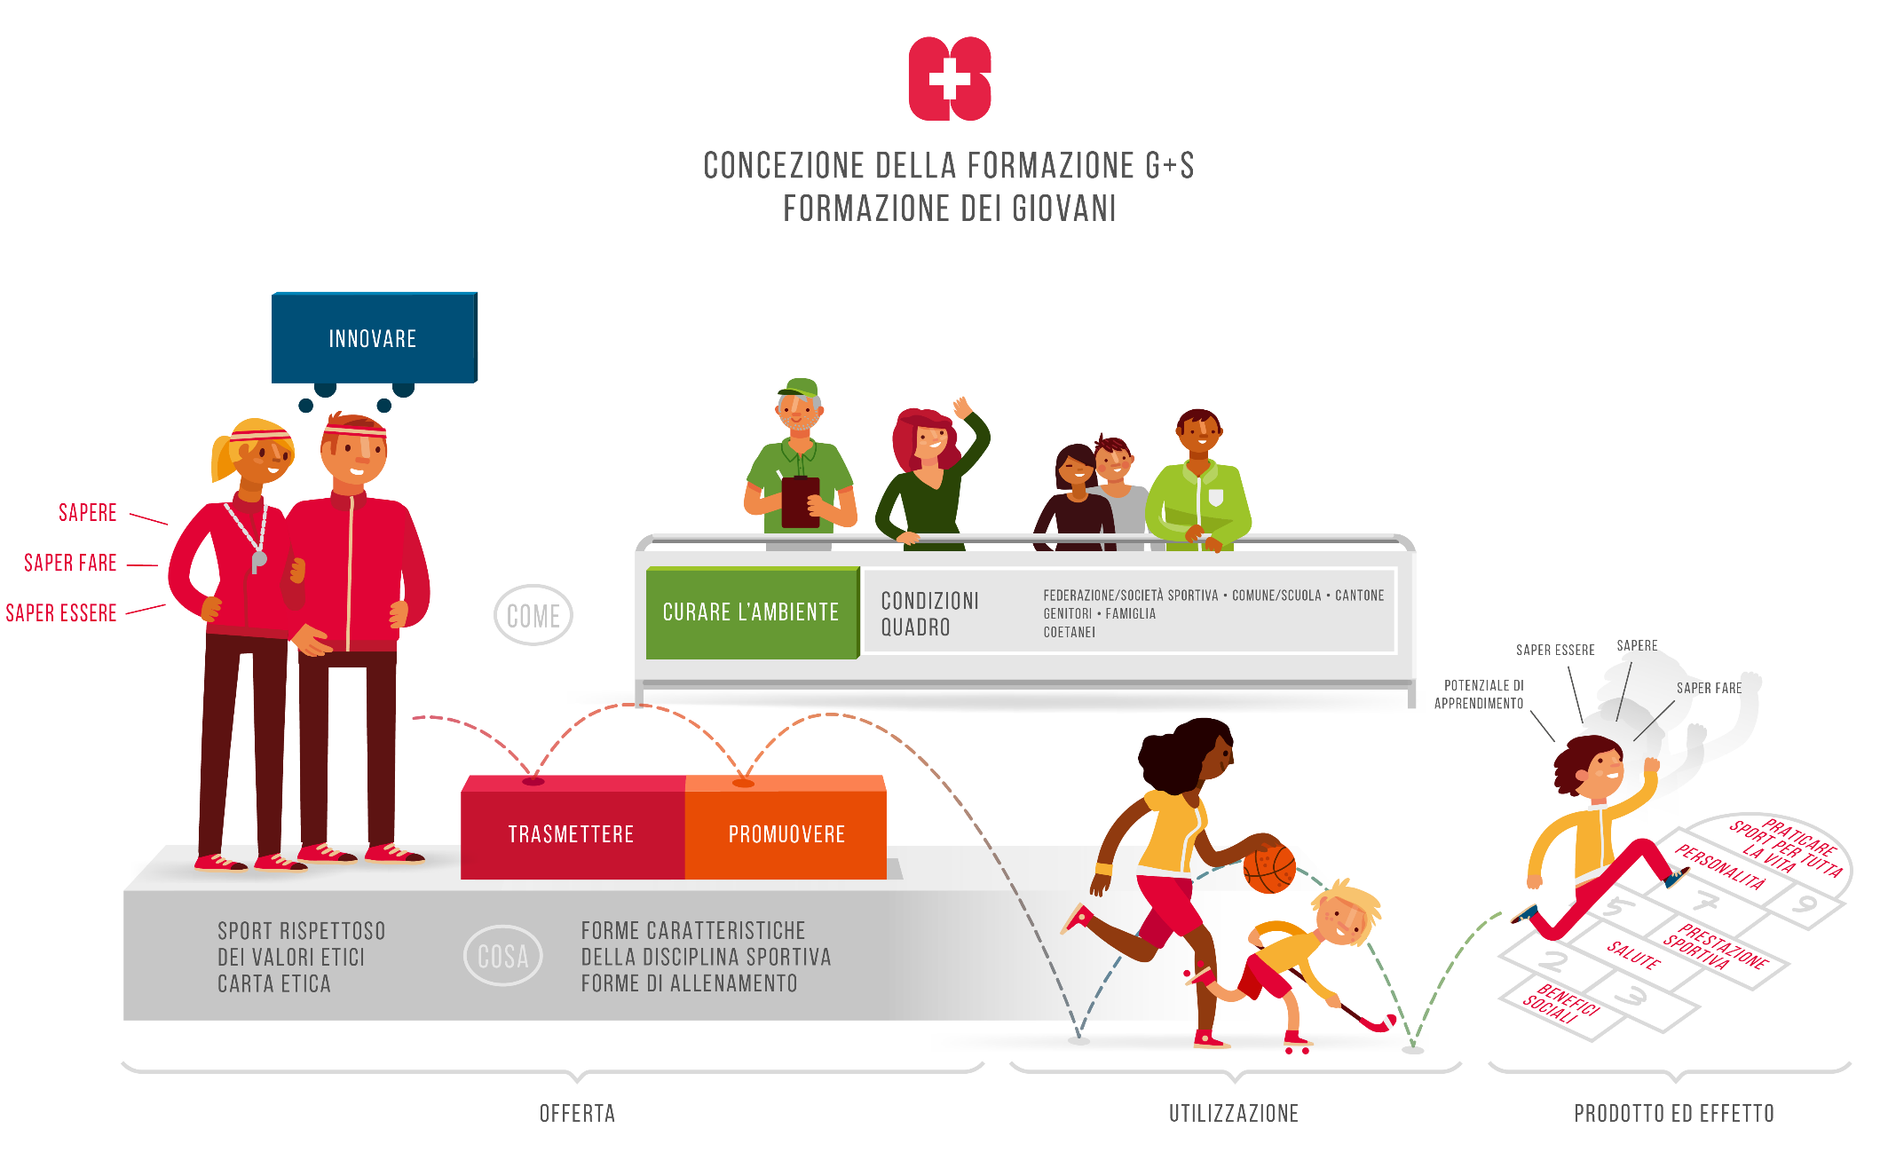

Modulo di apprendimento Concezione della formazione G+S
Notes:
Testo del Manuale G+S - Base (2022)
La concezione della formazione G+S come guida
La concezione della formazione G+S funge da guida per organizzare la tua attività di monitrice o monitore e crea una struttura comune per tutte le discipline sportive G+S.
Al centro vi sono i bambini e i giovani.
La partecipazione alle attività G+S (3 dovrà consentire loro di vivere esperienze gratificanti nel campo dello sport, rafforzare la loro salute e la loro personalità e incoraggiarli a praticare sport su tutto l’arco della vita.
Questi obiettivi sovraordinati di G+S costituiscono il punto di partenza per la concezione della formazione G+S. Il raggiungimento di questi obiettivi da parte dei bambini e dei giovani dipende innanzitutto da te come monitrice o monitore G+S.
Con le tue conoscenze (sapere) e capacità (saper fare) garantisci attività G+S adeguate all’età e alle necessità. Inoltre, assumi un atteggiamento (saper essere) consono ai principi della Carta etica.
Link al modulo di apprendimento «Concezione della formazione G+S»: https://tool.gioventuesport.ch/modules/61236c4d3e736b055610ea98?lang=it&org=jugendundsport

Slide 8
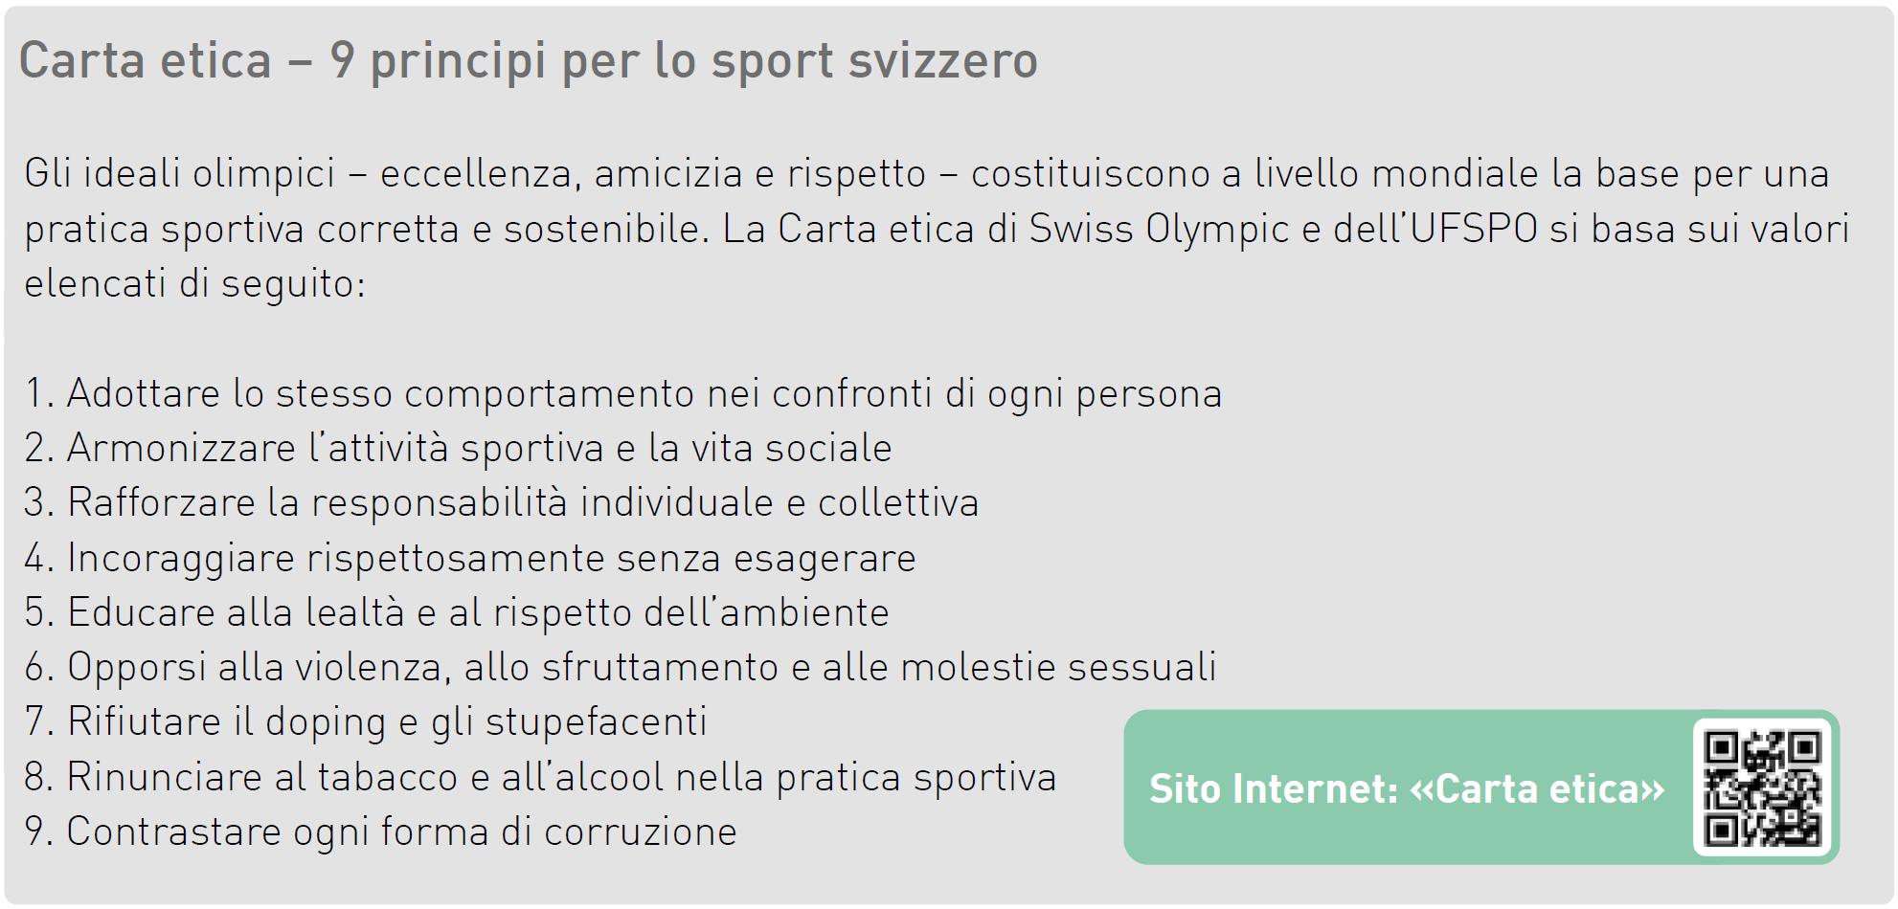

Slide 9
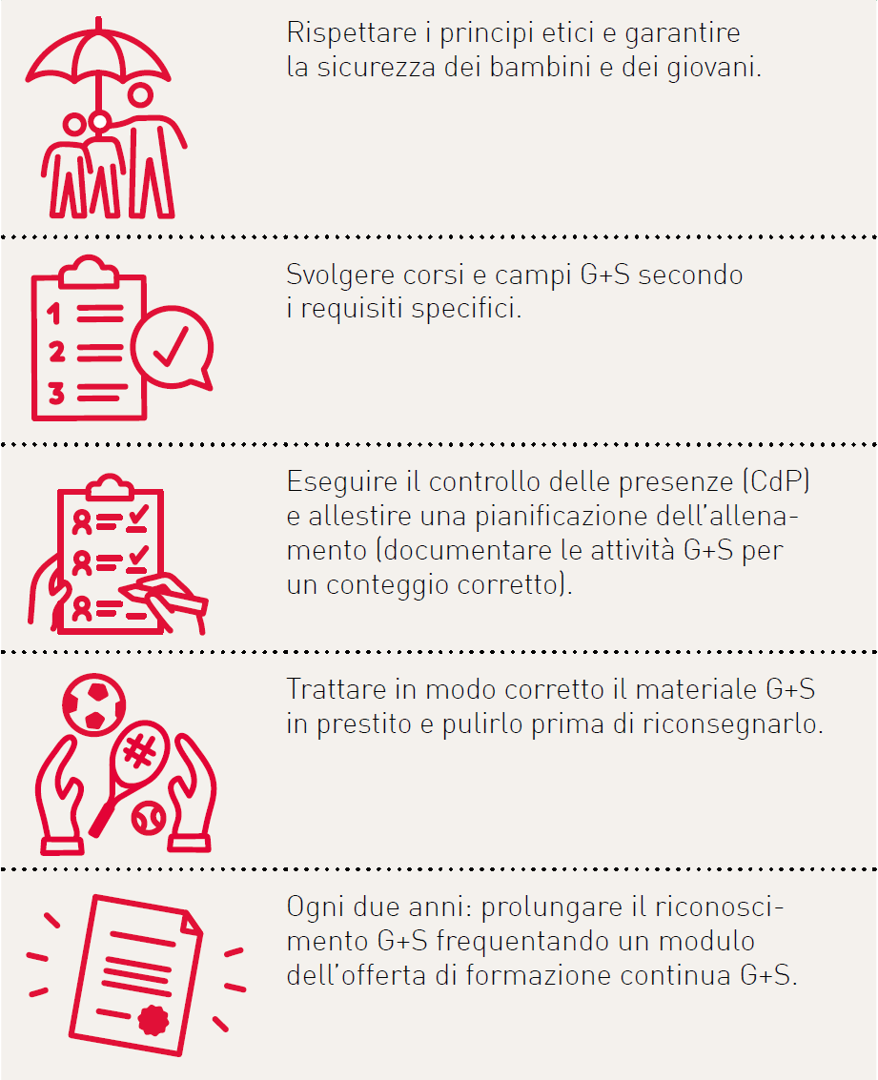
Doveri delle monitrici e dei monitori G+S

Slide 10
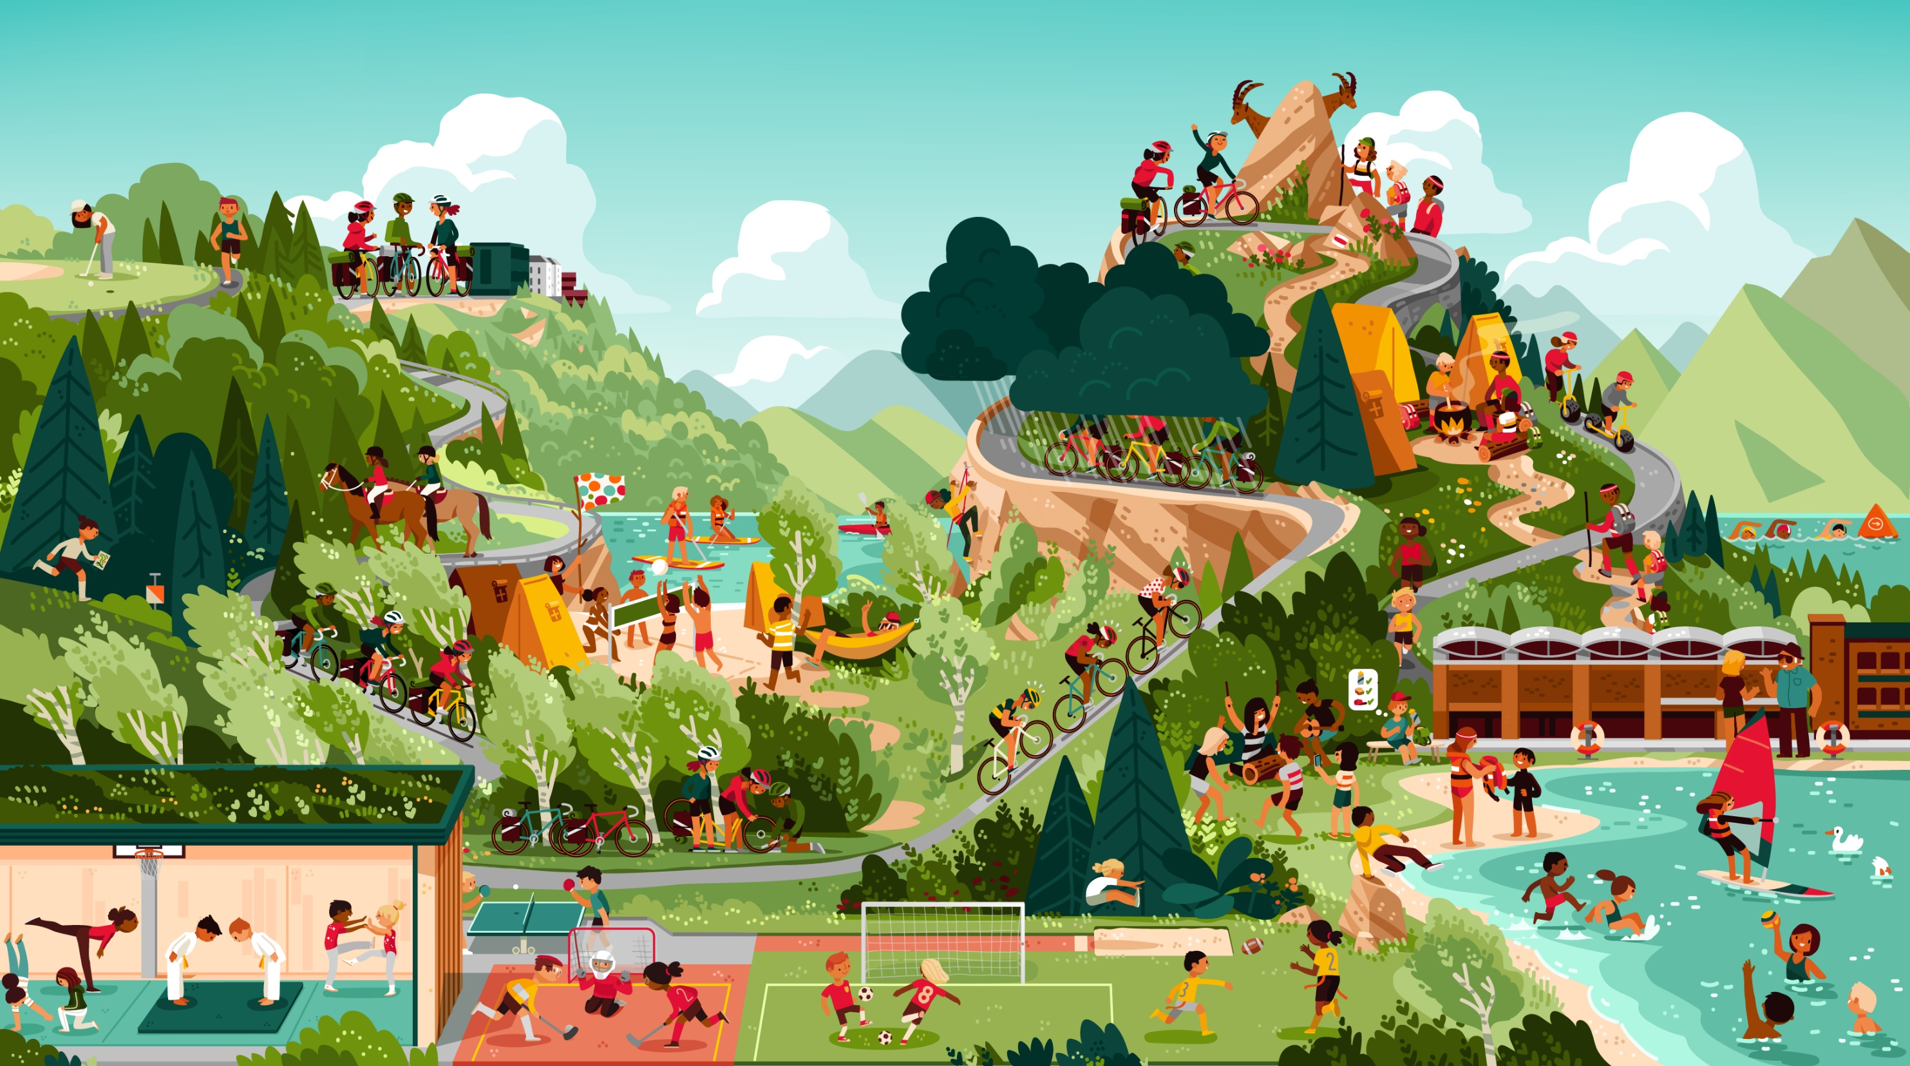
Campi G+S
Notes:
Testo delle Novità G+S (2023)
Il fascino dei campi
Il campo di sport scolastico, il campo di allenamento di una società sportiva o, ad esempio, il campo di Pentecoste di un'associazione giovanile: sono tutte occasioni importanti per i partecipanti di imparare e vivere delle esperienze preziose, formative e indimenticabili.
Novità: le società sportive possono annunciare campi sportivi
D’ora in poi tutti gli organizzatori di offerte G+S potranno annunciare anche campi G+S. Questo vale anche per le società sportive. Finora questa possibilità era data solo alle organizzazioni giovanili, ai Cantoni, ai comuni, alle federazioni sportive nazionali e alle scuole.
I campi G+S (con o senza pernottamento) possono essere svolti e conteggiati indipendentemente dall'allenamento regolare.
Un campo G+S comprende attività nelle discipline sportive G+S svolte in un gruppo (che fa vita comunitaria al campo) sotto la guida di monitrici e monitori G+S. La vita comunitaria al campo comprende la convivenza in una struttura giornaliera in un determinato luogo con o senza pernottamento comune.
Durata minima: 4 giorni (consecutivi)
Durata massima: nessun limite
È possibile svolgere più campi l'anno e conteggiarli, ad es. 5 giorni di campo con pernottamento in primavera, 6 giorni di campo estivo con pernottamento e 4 giorni di campo senza pernottamento in autunno.
Dimensioni minime del gruppo: 12 bambini/giovani
Dimensioni massime del gruppo: nessun limite, ma va rispettato il numero di monitrici e monitori impiegati (cfr. guida).
Nei campi G+S è possibile – senza troppe complicazioni – riunire più gruppi di allenamento e anche ulteriori bambini e giovani.
Numero di ore di sport G+S per giorno di campo: 4-5 ore suddivise in due blocchi, ad es. 1° blocco la mattina, 2° blocco il pomeriggio o la sera.
Programma del campo: per ogni campo G+S deve essere preparato un programma (panoramica delle attività previste incl. durata), il quale deve essere trasmesso dal coach G+S all'organo di autorizzazione.
Ulteriori attività: struttura libera: attività che promuovono le competenze sociali e la coesione.
Contributi / sovvenzioni G+S: 16 CHF al giorno per bambino / giovane in campi con pernottamento 6.50 CHF al giorno per bambino / giovane in campi senza pernottamento

Slide 11

Notes:
G+S pone le basi per un'attività sportiva che duri tuto l’arco della vita, basata su gioia, impegno e saper fare.
Grazie per il tuo impegno come monitrice o monitore G+S.

Slide 12

Diapositive supplementari volontarie
Notes:
Nota per esperti G+S:
Decidete voi stessi quale delle seguenti diapositive verrà presentata.

Slide 13
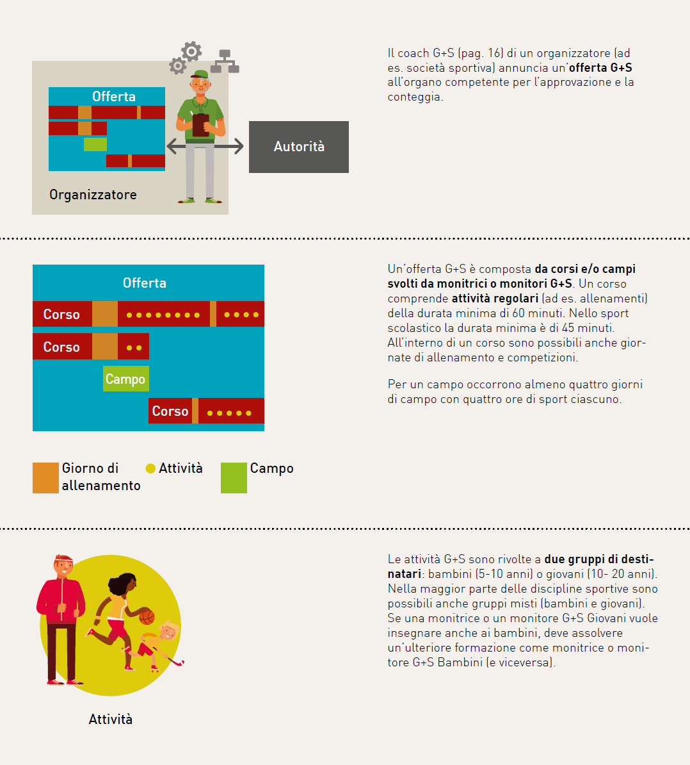
Attività G+S

Slide 14


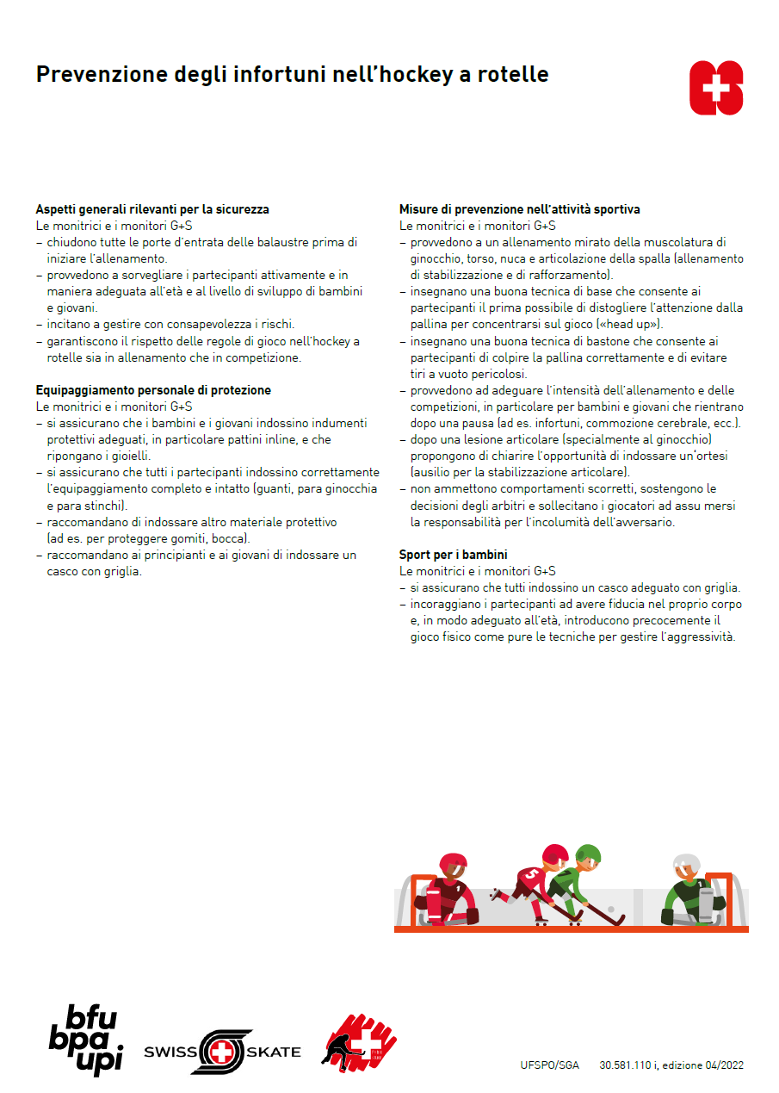
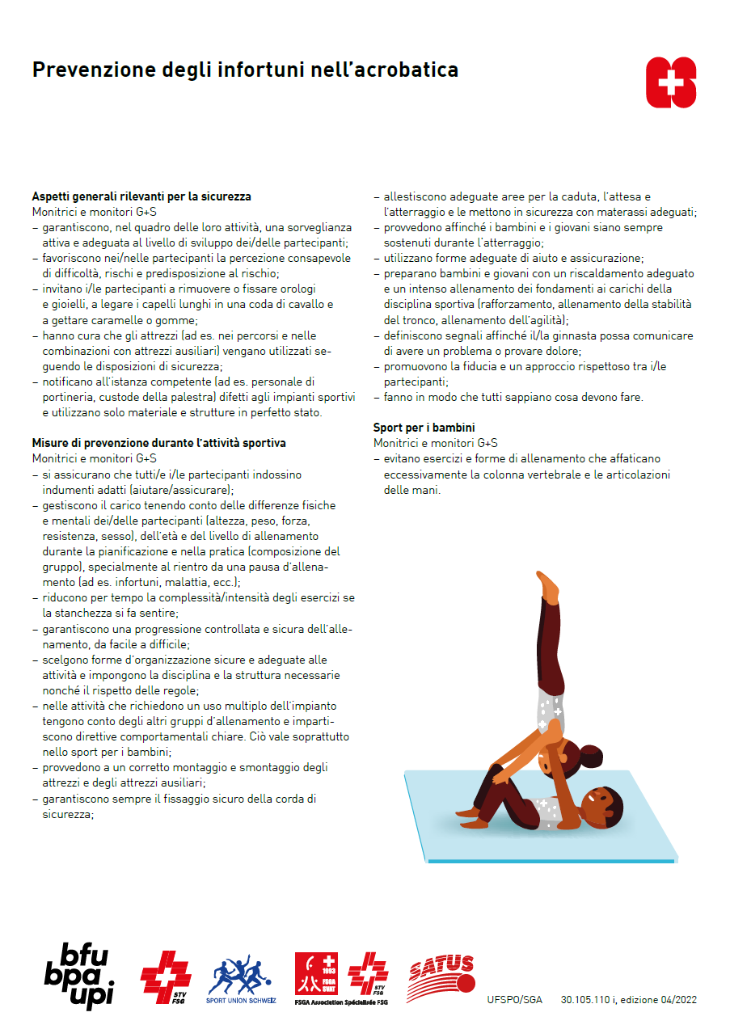

Promemoria sulla prevenzione degli infortuni come standard minimo per le attività G+S
Notes:
Link promemoria prevenzione degli infortuni: https://www.jugendundsport.ch/it/themen/sicherheit/merkblaetter.html
Modulo di apprendimento «Dirigere un gruppo in modo sicuro ed efficiente»: https://tool.gioventuesport.ch/modules/61c1d597155ab5024b49b5a3?lang=it&org=jugendundsport

Slide 15
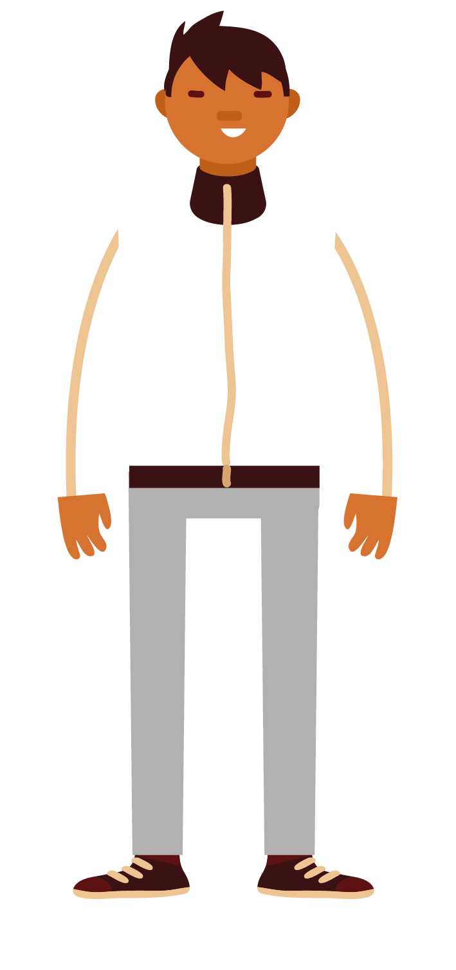
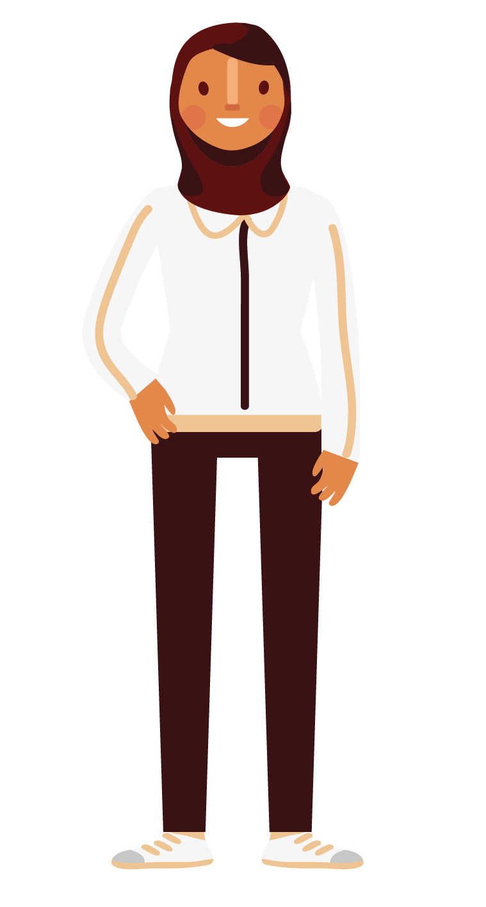

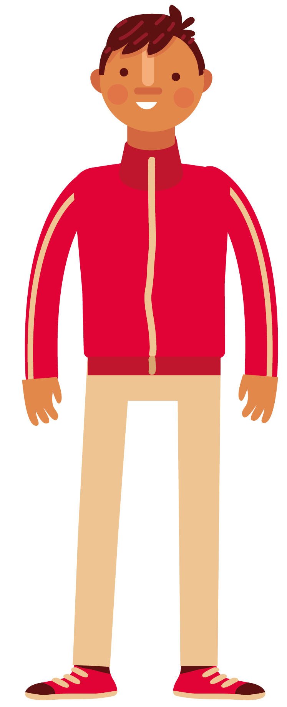
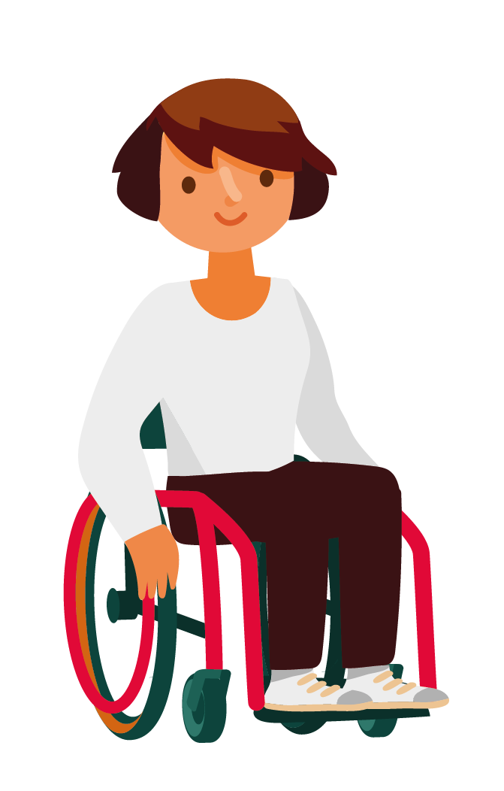
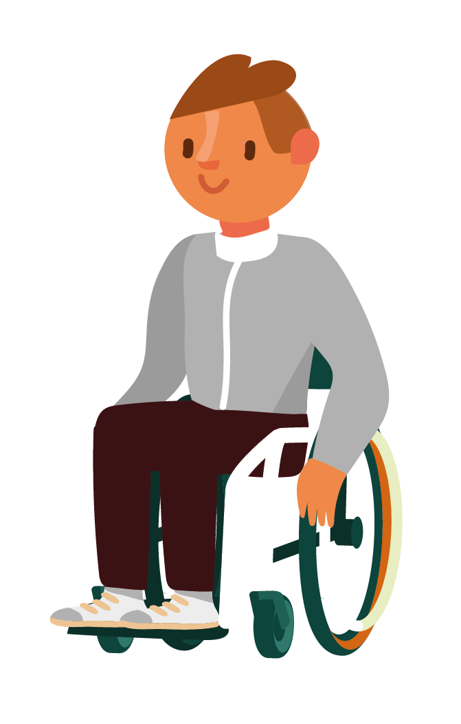

Vivere la varietà in G+S
Notes:
Modulo di apprendimento «Vivere la varietà»: https://tool.gioventuesport.ch/modules/611e13763e736b051e7d253d?lang=it&org=jugendundsport

Slide 16

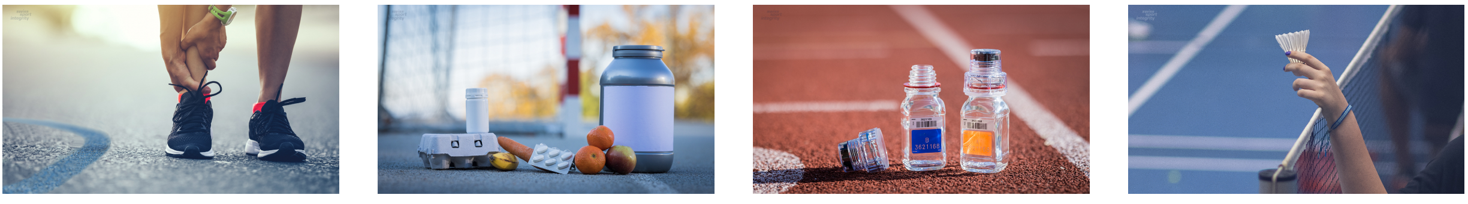

Insieme per uno sport corretto, pulito e orientato ai valori
Notes:
Swiss Sport Integrity (SSI) – servizio di assistenza e sportello di prima consulenza per lo sport svizzero
Sito internet SSI: https://www.sportintegrity.ch/it
Modulo di apprendimento «Insieme per uno sport pulito e corretto»: https://tool.gioventuesport.ch/modules/62271680502c84054306a0a3?lang=it&org=jugendundsport

Slide 17
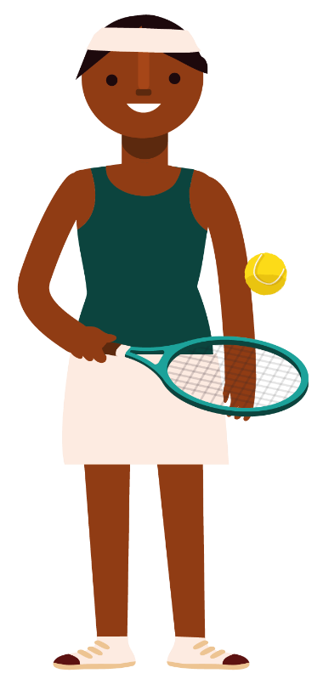


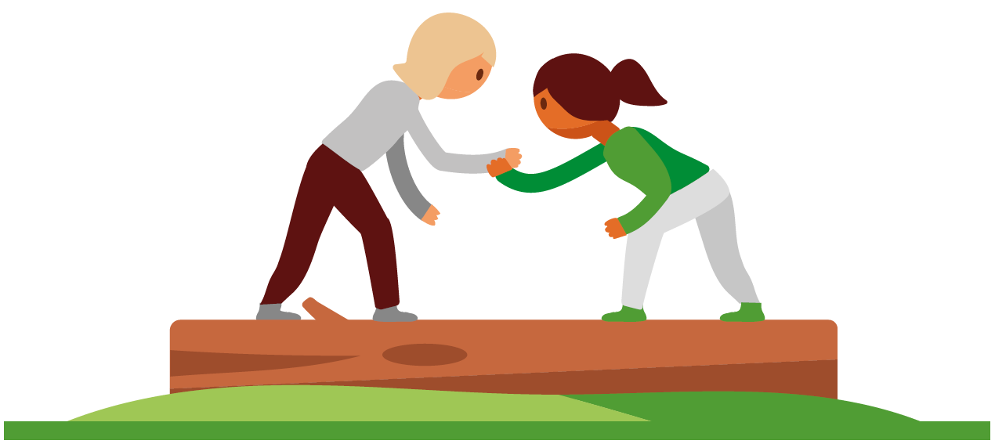
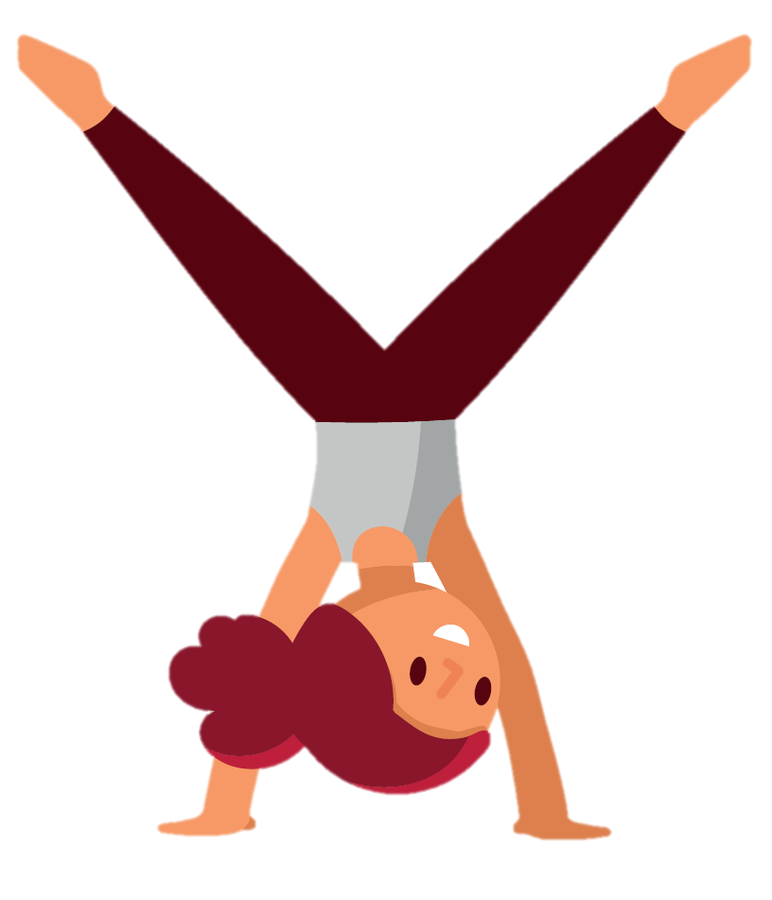
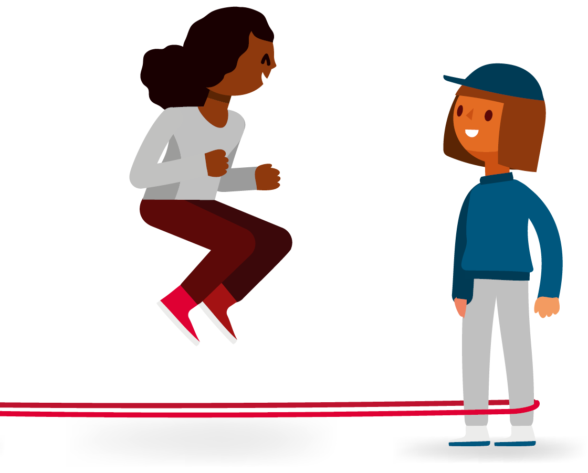
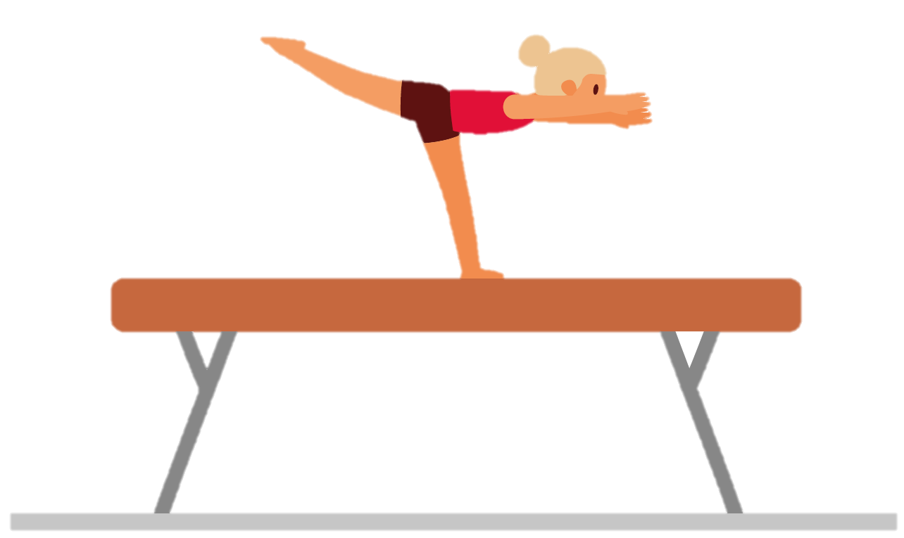
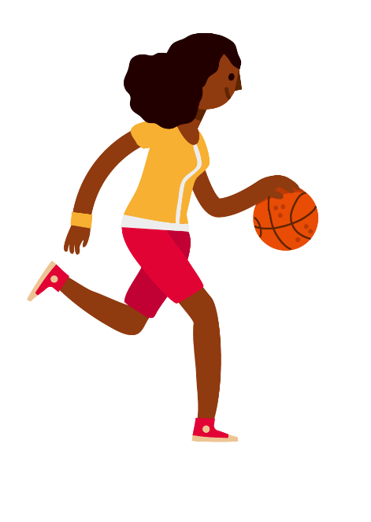


Promuovere le ragazze e le giovani donne nello sport con G+S
Notes:
Rafforzare e promuovere le ragazze e le giovani donne nelle attività G+S.
Attirare un maggior numero di ragazze e giovani donne alle attività di G+S. Il modulo di apprendimento mostra come si può fare.
Modulo di apprendimento «Promozione delle ragazze e giovani donne»: https://tool.gioventuesport.ch/modules/61fa5eb3155ab50c6048adb2?lang=it&org=jugendundsport

